Slide 1
Zakládání měst a podoby městské správy
Mgr. Lubomír Nenička, Ph.D.
Katedra ekonomie a veřejné správy

Slide 2
Cíle přednášky
Popsat okolnosti zakládaní měst v českých zemích
Charakterizovat jednotlivé typy měst
Přiblížit počátky a typické rysy městské správy
Notes:
csvukrs

Slide 3
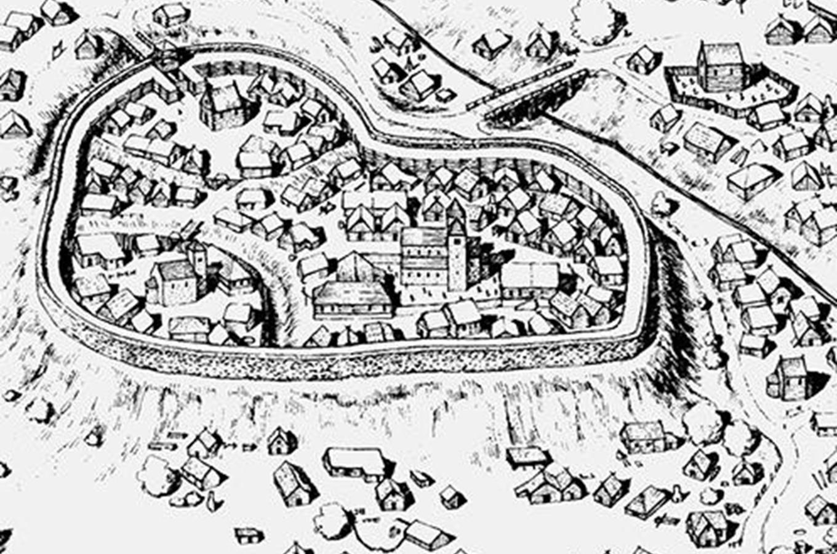
Počátky měst
Vznik měst souvisel se souviselo s populačním růstem, který byl také důsledkem zvyšujících se výnosů zemědělství.
Zakládání měst bylo součástí tzv. kolonizace
Notes:
csvukrs

Slide 4
Kolonizace 13. století
Osidlování dosud volného území, zpravidla v pohraničních oblastech.
Impuls ke kolonizaci vycházel od panovníka či vrchnosti
Na osidlování se výrazně podíleli němečtí kolonisté
Klíčovou osobou v tomto procesu byl tzv. lokátor.
Notes:
csvukrs

Slide 5
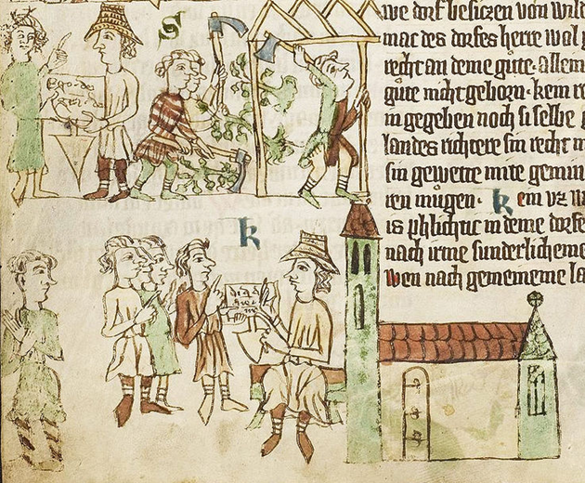
Lokátoři
Šlo zpravidla o příslušníky královského dvora nebo bohaté měšťany
V zastoupení panovníka či vrchnosti zajišťovali vhodná místa, jejich osídlení i zbudování nového sídla.
Zpravidla zde pak získali úřad rychtáře
Notes:
csvukrs

Slide 6
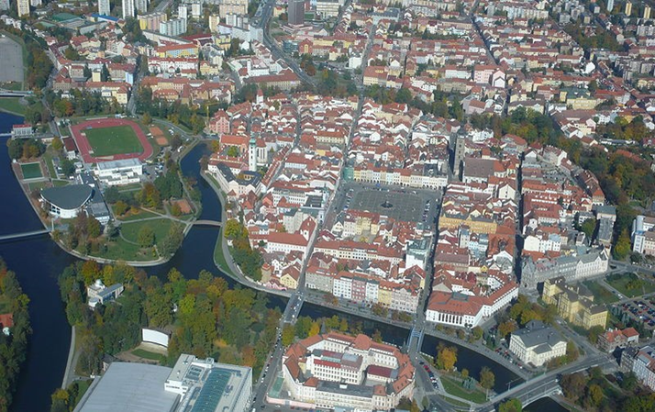
Budování měst
Města mohla vznikat rozšiřováním stávajících sídel.
Mohla být však zakládána nově na neobydleném území – tzv. na zeleném drnu.
Notes:
csvukrs

Slide 7
Kategorie měst
Královská města – byla zakládána a vlastněna panovníkem, jejich obyvatelé byli osobně svobodní a byli podřízeni pouze králi.
Poddanská města – byla zakládána vrchností s královským svolením, jejich obyvatelstvo patřilo nadále mezi poddané vrchnosti (světské či církevní).
Notes:
csvukrs

Slide 8
Privilegovaná města
Osamostatnila se ve 14. století v rámci královských měst. Nemusela odvádět pravidelné dávky, ale panovníkovi vyplácela poplatky podle jeho momentálních finančních potřeb.
Specifickou skupinu tvořila města věnná, jež byla svěřována do majetku královny (např. Dvůr Králové, Hradec Králové).
Další kategorií byla města horní, která měla právo těžit vzácné kovy (Např. Kutná Hora, Stříbro, Zlaté Hory).
Notes:
csvukrs

Slide 9
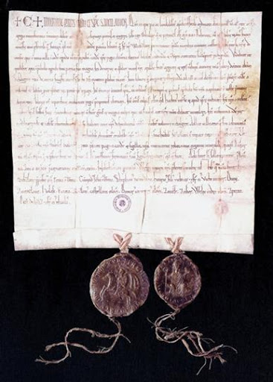
První města v českých zemích
Nejstarší známá městská listina se datuje k roku 1213 pro město Uničov.
Mezi další města založená v prvních desetiletích 13. století patří Bruntál či Opava.
Uvedená sídla stejně jako další města v českých zemích získávala městská privilegia podle německého vzoru.
Notes:
csvukrs

Slide 10
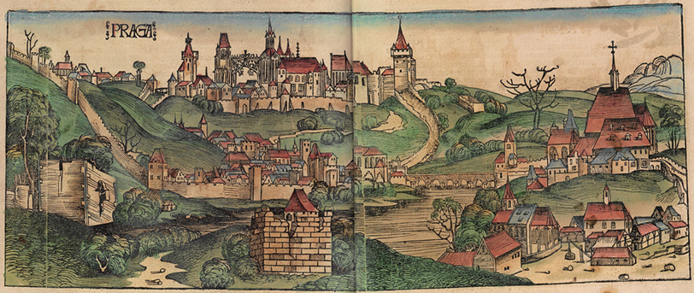
Počátky pražských měst
V první vlně zakládání českých měst bylo ustaveno také Staré město pražské. O něco později bylo založeno Nové (Menší) město – pozdější Malá Strana.
Samotné jméno Praha bylo nejprve užíváno výlučně jako označení pro původní Pražský hrad. Až v pozdější době byl tento název přenesen rovněž na sídliště utvářené v podhradí.
Notes:
csvukrs

Slide 11
Městské atributy
Městská práva
Urbanistické prvky (hradby, centrální náměstí, radnice)
Městská samospráva
Notes:
csvukrs

Slide 12
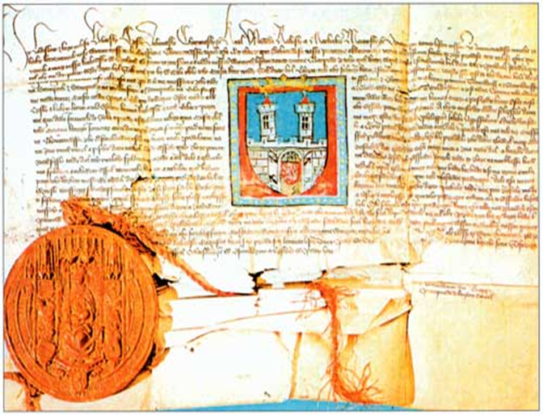
Městská práva
Trhové
Varečné
Hrdelní
Hradební
Notes:
csvukrs

Slide 13
Městská správa – Rychtář
Byl v městské správě zástupcem panovníka (vrchnosti).
Rychtář byl především předsedou městského soudu a jako takový získával příjmy z podílu na soudních pokutách a z různých dávek.
Notes:
csvukrs

Slide 14
Městská správa – Konšelé a purkmistr
Už ve 13. století začaly v městech působit i samosprávy, reprezentované konšely (městskými radními) a purkmistrem (starostou).
Nejprve byli voleni na jeden rok a potvrzováni panovníkem, později byli jmenováni na návrh předchozí rady.
Městské rady reprezentovaly vyšší a střední vrstvy.
Notes:
csvukrs

Slide 15
Charakteristiky městských rad
Stát se členem městské rady mohli jen plnoprávní obyvatelé města, kteří ve městě trvale bydleli a byli majiteli nemovitosti, z níž platili daň.
Městské rady měly čtyři až dvanáct členů podle celkového počtu obyvatel obce.
Městské rady mj. stanovaly daně a určovaly výši poplatků z užívání společného městského majetku.
Notes:
csvukrs

Slide 16
Shrnutí
Ve 13. století začala být i v souvislosti s procesem kolonizace dosud neosídleného území zakládaná města jako nové typy sídel.
Města byla zakládána bud jako královská, anebo poddanská.
Výsadní postavení v městské správě měli nejprve rychtáři – úředníci zastupující panovníka či vrchnost. Často jimi byli lokátoři, kteří působili při zakládání daných měst.
Už ve 13. století se začaly formovat také městské samosprávy, reprezentované konšely a purkmistrem.
Notes:
csvukrs

